Slide 1
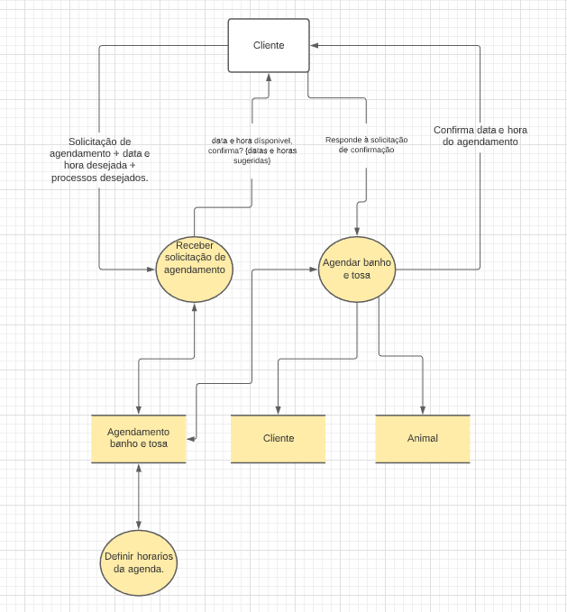
Processo: Definir horários da agenda.
Evento: Proprietário define agenda.
Objetivo: Disponibilizar datas e horários para agendamento dos procedimentos.
Trabalhador Envolvido: Proprietário.
Define os dias e horários disponíveis e indisponíveis para agendamento de procedimentos.

Slide 2
Processo: Receber solicitação de agendamento.
Evento: Cliente solicita agendamento.
Objetivo: Analisar se data e horário informados pelo cliente estarão disponíveis .
Trabalhador Envolvido: Recepcionista.
Verificar se a data e hora informada pelo cliente está disponível e solicita confirmação de agendamento.
Se não tiver disponibilidade de data e horário, informa ao cliente, sugere outra data e horário disponível e solicita confirmação de agendamento.

Slide 3
Processo: Agendar Banho e Tosa
Evento: Cliente responde solicitação de confirmação
Objetivo: Agendar banho e tosa na data e hora confirmada pelo cliente
Trabalhador Envolvido: Recepcionista
Agenda consulta na data e hora confirmada e informa o cliente sobre o agendamento.

